Slide 1
Kotlin based Android
MultiChoiceListView
윤재성
Ⅰ Ⅱ Ⅲ Ⅳ Ⅴ Ⅵ Ⅶ Ⅷ Ⅸ Ⅹ

Slide 2
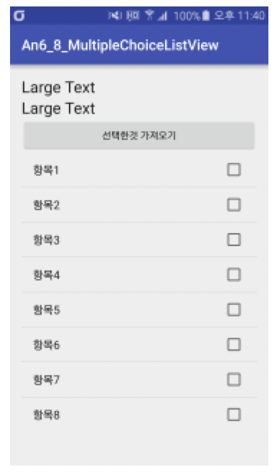
MultiChoiceListView
다수의 항목을 제공하고 항목 중 다수를 선택할 수 있는 ListView 이다.
ListView의 Mode를 변경하여 설정한다.

Slide 3
Mode 설정
구현 방법은 ListView와 동일하며 ListView를 MultiChoice로 설정해준다.
list1.choiceMode = ListView.CHOICE_MODE_MULTIPLE

Slide 4
코드 처리
사용자가 선택한 항목이 무엇인지 파악해야 할 때 ListView의 checkedItemPositions 프로퍼티를 활용한다.
이 프로퍼티는 SparseBooleanArray라는 클래스의 객체가 담겨져 있는데 이 객체에는 true가 설정된 항목과 체크 상태가 변경된적이 있는 항목의 인덱스 번화 체크 상태 값을 가지고 있다.

Slide 5
학습정리
ListView의 Mode를 설정하면 MultiChoiceListView를 만들 수 있다.

